Slide 1

【报 告Announcements】

Slide 2
2025 实习长老候选人报告
实习长老候选人由牧师团队提名，并接受会众面谈。 于2025年12月28日将提请教会会众投票表决，获得75%赞成票的通过者将与牧师同工一年后确认成为正式长老。 候选人问卷的完整回答已张贴在走廊布告栏上。 纸本可在教会办公室索取。 电子版可在以下链接查看： https://drive.google.com/file/d/1v1jCPQ-pGshWbYg1TFzHPr0u53JTJ1Y3/view?usp=sharing

Slide 3
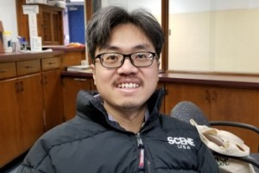
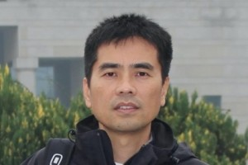
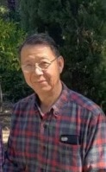
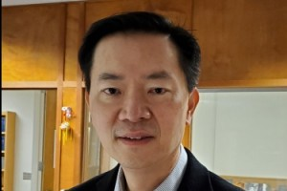
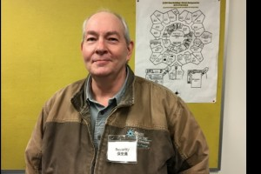
Candidates 候选人

Slide 4
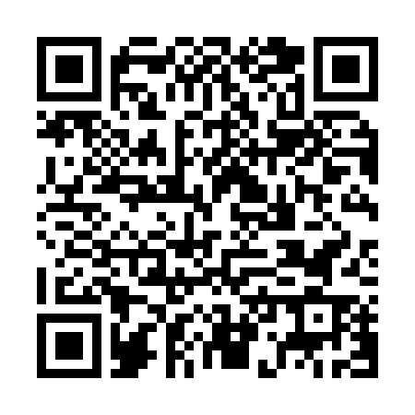
候选人问答时间表
11月23日（主日） 凯·大卫（David Cage）| 张学辉（Mike Cheung） 下午2点至4点｜敬拜堂 11月30日（主日） 郦一明（Yiming Li）| 李寿富（Jonathon Lee） 下午2点至4点｜敬拜堂 12月7日（主日） 阮英昶（Philip Ruan） 下午2点至4点｜敬拜堂 扫描二维码查看电子版 →

Slide 5
Désiré’s Story
(请点击上面的链接，会跳转到一个宣传视频。

Slide 6


Fill Shoeboxes with your Fellowship Group and return to church by Fri, Nov. 14 请大家跟各团契一起装鞋盒礼物并于11 /14（周五）前带回教会。
WOW Gift 惊喜礼物
Toys 玩具
School Supplies
学校用品
Hygiene Items
卫生用品
Clothes
衣服

Slide 7
今天敬拜结束后，请到楼下餐厅共享爱宴。

Slide 8
【2025经文背诵个人决赛】 今天爱宴之后1:15在敬拜堂举行，希望弟兄姐妹们踊跃参与背诵,把神的话语刻在心中!

Slide 9


《勇往直前》30 周年纪念特刊已出版，请每家到办公室领取一本。如需要电子版，请在办公室登记。

Slide 10
感恩節(11/27)將至，誠邀您分享在過去一年中從神而來的恩典與見證,分享时间最好不超过五分钟。為便於準備，請將您的分享見證撰寫成文字，並可事先翻譯。若您有感動分享，請與郦一明弟兄联系：电邮 yimingli92@gmail.com；
或電話：913-952-1209

Slide 11
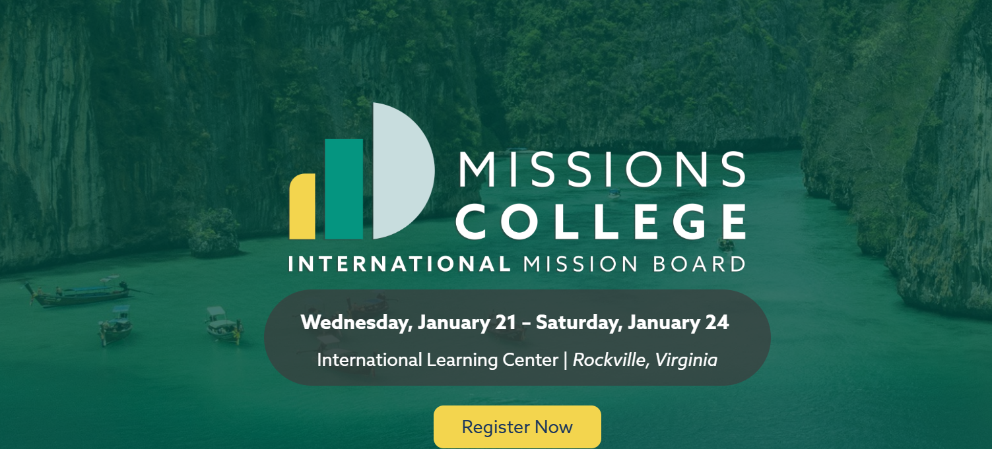
【2026宣教学院】1/21~24在Rockville, VA美南国际宣教总部陪训中心举办，有兴趣参加的弟兄姊妹请向李二喜弟兄报名。

Slide 12

【欢迎新来宾】

Slide 13

祝祷Benediction

